Slide 1

Let’s Plant
-android fundamentals-
Schipala Ianko Radoslav

Slide 2
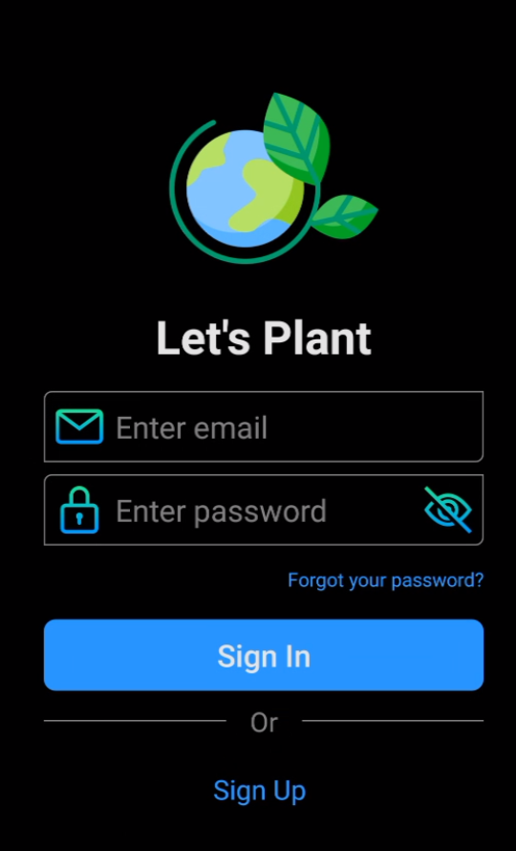
De ce plante?
Pentru că acestea asigură aportul de vitamine și substanțe nutritive de care avem nevoie, iar prin procesul de fotosinteză își îndeplinesc rolul de plămân verde al planetei.

Slide 3
De ce o aplicație cu plante?
Pentru că noi oamenii: suntem ființe sociale în natura noastră ne place să discutăm pe diferite subiecte și să fim informați, suntem mai mereu pe grabă și vrem să ne rezolvăm treburile cât mai eficient( de exemplu un reminder cu udatul plantelor).
Aplicația se adresează în mare parte adulților, cât și tinerilor.

Slide 4
Despre aplicație
Utilizatorul poate să se alăture la funcționalitatea acesteia cu ajutorul unui cont creat cu email și parolă. După care să își încarce fotografii cu plante și date relevante despre acestea într-o baza de date care este actualizată live (Realtime Database de la Firebase, în acest caz).

Slide 5
Înainte de încărcarea pozelor în baza de date, acestea pot fi importate din galerie cât și făcute cu ajutorul camerei foto.
Pozele din baza de date sunt apoi descărcate și puse într-un RecyclerView (am folosit Glide) , fiecare item din acesta fiind un CardView care conține poza plantei și numele acesteia.
În cazul în care utilizatorul își uită parola din aplicație acesta poate să își reseteze cu ajutorul email-ului. În cadrul acesteia există o secțiune (un FrameLayout) în care utilizatorul poate să își vizualizeze datele personale.

Slide 6
La baza întregii aplicații există un meniu implementat cu ajutorul BottomNavigationView-ului și a frame-urilor care încarcă conținutul corespunzător butonului din meniu.

Slide 7
Probleme întâmpinate
La implementarea aplicației fiecare buton din cadrul meniului crea o noua activitate, ceea ce a dus la un aspect ciudat intre activități si am întâmpinat probleme în momentul logout-ului, de aceea am folosit FrameLayout.
De asemenea am avut probleme cu descărcarea pozei din baza de date si introducerea in ImageView.

Slide 8
Vă mulțumesc!

